Slide 1
DEPARTAMENTO DE CIENCIAS HUMANAS Y SOCIALES
CARRERA EN CIENCIAS DE LA ACTIVIDAD FÍSICA DEPORTES Y RECREACIÓN
TRABAJO DE TITULACION PREVIO A LA OBTENCIÓN DEL TÍTULO DE LICENCIADO EN CIENCIAS DE LA ACTIVIDAD FÍSICA, DEPORTES Y RECREACIÓN.
TEMA “INCIDENCIA DE LA CAPACIDAD DE DIFERENCIACIÓN, EN LOS SAQUES DEL PORTERO, DE LA ESCUELA DE FUTBOL DEL CLUB EL NACIONAL, SEDE CALDERON, CATEGORÍA SUB 12”
AUTOR: MEJIA SANTIAGO.
DIRECTOR: MSC. Carrasco Coca, Orlando Carrasco
Sangolquí
2016

Slide 2
INTRODUCCIÓN
La escuela de fútbol del Club Deportivo “El Nacional” sede Calderón requiere urgentemente trabajar en estas edades con mayor realce los fundamentos técnicos y también correlacionar con los capacidades coordinativa sin destacar las capacidades condicionales que son los pilares de la formación de todo deporte competitivo, para este trabajo se requiere considerar los aspectos experimentales y vivenciales de los especialistas que tratan sobre las condiciones efectivas de formación en esta etapa, logrando en ellos el mayor nivel de conocimiento para la formación efectiva.
El club de futbol y sus escuelas requiere atender con suma urgencia esta falencia puesto que estas capacidades no son dables desarrollar en edades superiores y dificulta su aprendizaje ya que cuentan con errores significativos en sus procesos de formación

Slide 3
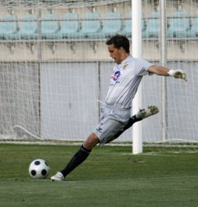
Problema de la Investigación
¿La incidencia de la capacidad coordinativa de diferenciación en los saques de portería?

Slide 4
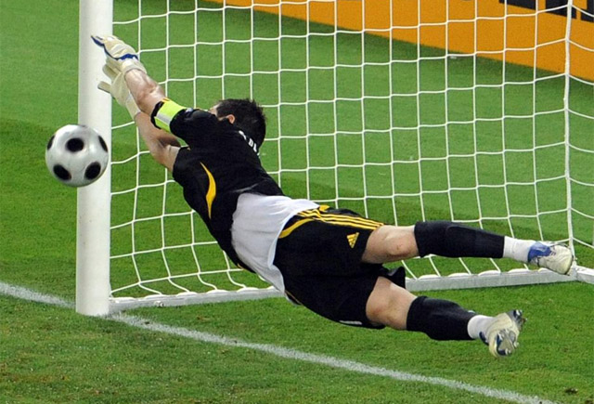
Pregunta de la investigación ¿La incidencia de la capacidad coordinativa de diferenciación en los saques de portería? Justificación El club de futbol y sus escuelas requiere atender con suma urgencia esta falencia puesto que estas capacidades no son dables desarrollar en edades superiores y dificulta su aprendizaje ya que cuentan con errores significativos en sus procesos de formación

Slide 5
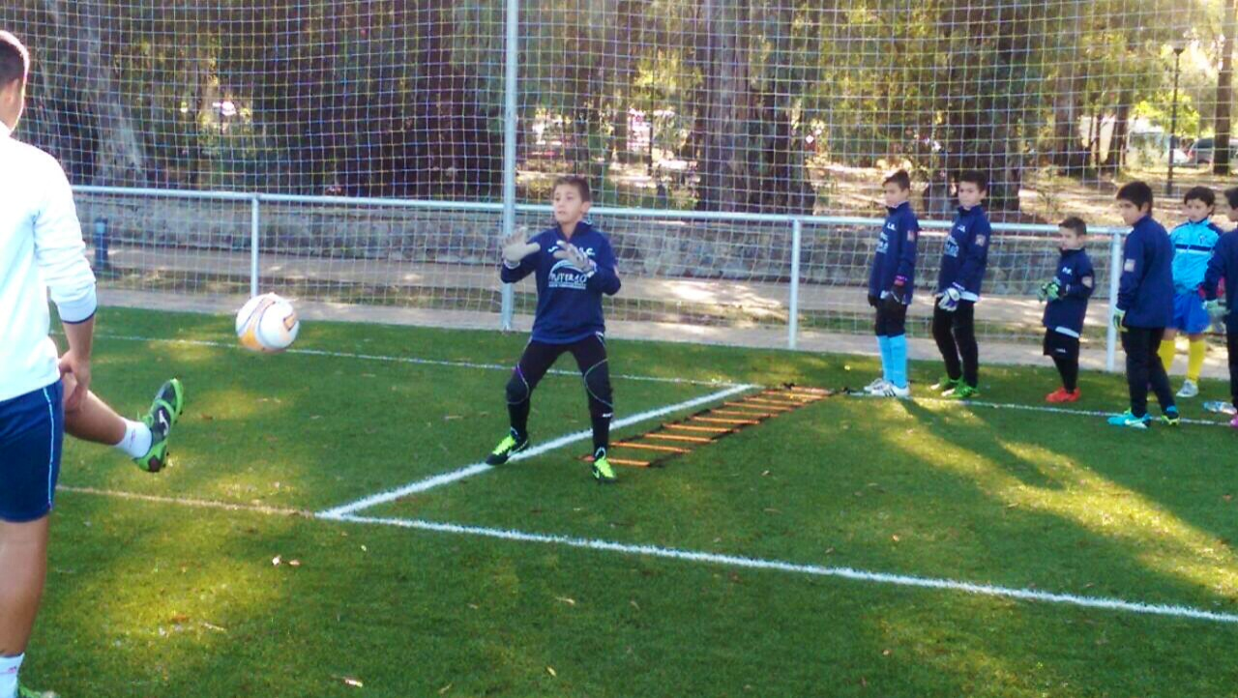
OBJETIVO GENERAL
Determinar la incidencia de la capacidad coordinativa de diferenciación en los saques del portero, de la escuela de futbol del Club El Nacional, sede Calderón. Categoría sub 12.

Slide 6
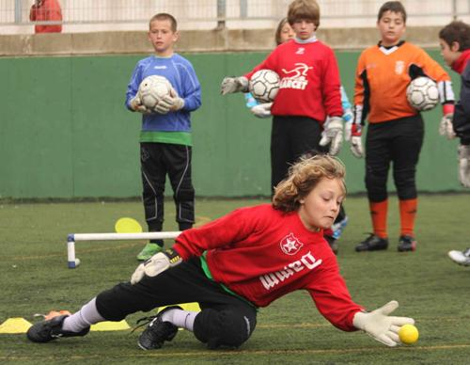
OBJETIVOS ESPECIFICOS
Determinar los niveles de la capacidad coordinativa de diferenciación
Diagnosticar los niveles técnicos de los saques de portería
Diseñar una propuesta acoplando, las condiciones coordinativas y los saques de portería.

Slide 7
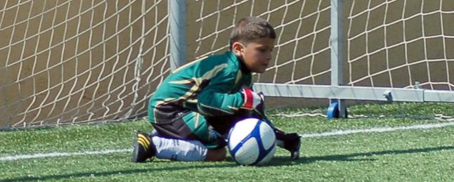
HIPOTESIS DE INVESTIGACION
Hipótesis de trabajo
Determinar la incidencia de la capacidad coordinativa de diferenciación en los saques del portero, de la escuela de futbol del Club El Nacional, sede Calderón, categoría sub 12.
Hipótesis nula
La capacidad coordinativa de diferenciación no incide en los saques del portero, de la escuela de futbol del Club El Nacional, sede Calderón, categoría sub 12.

Slide 8
OPERACIONALIZACIÓN DE LAS VARIABLES
INDEPENDIENTE DEPENDIENTE
CAPACIDADES COORDINATIVAS
LOS SAQUES DEL PORTERO
Es la capacidad de lograr una coordinación muy fina de fases motoras y movimientos parciales individuales,
Es la capacidad técnica individual de reiniciar el juego mediante el uso de diferentes segmentos del cuerpo y bajo las consideraciones reglamentadas establecidas

Slide 9
METODOLOGÍA DE INVESTIGACIÓN
Tipo de la investigación
El tipo de la presente investigación es correlacional con un solo grupo de control con un análisis descriptivo de la variable de diferenciación con sus diferentes test sobre los test de saques del portero con sus diferente segmentos, a través de la evolución de los diferentes test una vez iniciado el proceso investigativo para luego proceder a su correlación correspondiente con la función correlación de Pearson y su incidencia provocada en cada una de ellas.
Descripción de actividades para la ejecución
Al inicio de la presente investigación se tomara al grupo los siguientes datos personales como: tiempo realizado en la ejecución de la capacidad coordinativa de diferenciación y posteriormente la ejecución técnica del elemento técnico de saque de portería

Slide 10
MARCO TEORICO
Capacidades coordinativas
Durante décadas, los entrenadores fijaron su atención en las capacidades condicionales: la fuerza, la resistencia y la velocidad. Con el tiempo y frente a un escenario cada vez más competitivo, los investigadores ampliaron su horizonte hacia otras capacidades íntimamente relacionadas con el sistema nervioso. Estas cualidades, conocidas hoy como capacidades coordinativas, permiten al deportista realizar los movimientos con precisión, economía y eficacia.
Como elemento que condiciona la vida en general
Como elemento que condiciona el aprendizaje motor
Como elemento que condiciona el alto rendimiento deportivo

Slide 11
Fundamentos técnicos
El control del balón es la base de todos los aspectos del fútbol y una fuente de motivación para los jóvenes, ya que controlar el balón les hace sentirse bien. Esta habilidad es la clave para muchas otras. Dar toques también es una excelente manera de practicar el control del balón y hacerse a él.
En general, no es difícil dominar una técnica, pero se torna cada vez más complicado si cambian las condiciones de juego. Por tanto, los jugadores solo lograrán controlar el balón totalmente cuando sepan coordinar las partes del cuerpo. Asimismo, el aprendizaje dependerá del número de repeticiones, si bien existen diferentes combinaciones en cuanto al método aplicable.
Conforme el niño crece, su aptitud técnica será la base del buen desarrollo y le permitirá experimentar lo divertido que es el fútbol en toda su extensión.

Slide 12
METODOLOGÍA DE LA INVESTIGACIÓN
INCIDENCIA VARIAVLES
INVESTIGACIÓN CORRELACIONAL
TEST
POBLACIÓN
Es la capacidad de lograr una coordinación muy fina de fases motoras y movimientos parciales individuales,
En la presente investigación la población a ser considerada será a 12 porteros pertenecientes a la escuela de Futbol del Club el Nacional sector Calderón.

Slide 13
ANALISI DE RESULTADOS
Análisis correlacional del test de diferenciación del pase a corta distancia a ras de piso en la efectividad en el saque de puerta con el pie a balón parado.
Nomina | Test de pase a corta distancia a ras de piso (segundos) | Saque de puerta con el pie a balón parado (puntos)
Luis Chiluisa | 29 | 14
José Delgado | 28 | 15
Mario Ponce | 25 | 16
Marco Zubeldia | 25 | 14
Camilo Pardo | 25 | 15
Samuel Martínez | 24 | 14
Josué Lema | 21 | 15
Jorge Díaz | 25 | 14
José Pineda | 28 | 15
Maximiliano Pompea | 26 | 16
Carlo Remigio | 25 | 12
Telmo Ruiz | 21 | 12
Correlación | 0,318887051

Slide 14
Test de diferenciación del pase a corta distancia

Slide 15
Test de pase a corta distancia a ras de piso
Nomina | Test de pase a corta distancia a ras de piso (segundos) | Saques de volea dirigido (puntos)
Luis Chiluisa | 29 | 19
José Delgado | 28 | 20
Mario Ponce | 25 | 18
Marco Zubeldia | 25 | 19
Camilo Pardo | 25 | 20
Samuel Martínez | 24 | 18
Josué Lema | 21 | 19
Jorge Díaz | 25 | 19
José Pineda | 28 | 18
Maximiliano Pompea | 26 | 19
Carlo Remigio | 25 | 18
Telmo Ruiz | 21 | 18
Correlación | 0,267445496

Slide 16
Test de pase a corta distancia a ras de piso

Slide 17
Test de pase a corta distancia a ras de piso (segundos)
Nomina | Test de pase a corta distancia a ras de piso (segundos) | Saques con la mano (puntos)
Luis Chiluisa | 29 | 29
José Delgado | 28 | 29
Mario Ponce | 25 | 29
Marco Zubeldia | 25 | 25
Camilo Pardo | 25 | 25
Samuel Martínez | 24 | 25
Josué Lema | 21 | 25
Jorge Díaz | 25 | 24
José Pineda | 28 | 25
Maximiliano Pompea | 26 | 25
Carlo Remigio | 25 | 25
Telmo Ruiz | 21 | 25
Correlación | 0,509909606

Slide 18
Saques con la mano

Slide 19
Pase de corta distancia a media altura
Nomina | Pase de corta distancia a media altura (segundos) | Saque de puerta con el pie a balón parado (puntos)
Luis Chiluisa | 25 | 8
José Delgado | 24 | 10
Mario Ponce | 25 | 10
Marco Zubeldia | 26 | 16
Camilo Pardo | 25 | 19
Samuel Martínez | 26 | 8
Josué Lema | 25 | 16
Jorge Díaz | 28 | 16
José Pineda | 24 | 10
Maximiliano Pompea | 25 | 25
Carlo Remigio | 25 | 12
Telmo Ruiz | 25 | 10
Correlación | 0,200413315

Slide 20
Saque de puerta con el pie a balón parado

Slide 21
Pase de corta distancia a media altura
Nomina | Pase de corta distancia a media altura (segundos) | Saques de volea dirigido (puntos)
Luis Chiluisa | 25 | 15
José Delgado | 24 | 12
Mario Ponce | 25 | 14
Marco Zubeldia | 26 | 15
Camilo Pardo | 25 | 14
Samuel Martínez | 26 | 14
Josué Lema | 25 | 14
Jorge Díaz | 28 | 14
José Pineda | 24 | 14
Maximiliano Pompea | 25 | 12
Carlo Remigio | 25 | 12
Telmo Ruiz | 25 | 13
Correlación | 0,33786691

Slide 22
Saques de volea dirigido

Slide 23
Pase de corta distancia a media altura
Nomina | Pase de corta distancia a media altura (segundos) | Saques con la mano
Luis Chiluisa | 25 | 15
José Delgado | 24 | 8
Mario Ponce | 25 | 14
Marco Zubeldia | 26 | 19
Camilo Pardo | 25 | 15
Samuel Martínez | 26 | 15
Josué Lema | 25 | 15
Jorge Díaz | 28 | 12
José Pineda | 24 | 15
Maximiliano Pompea | 25 | 19
Carlo Remigio | 25 | 13
Telmo Ruiz | 25 | 12
Correlación | 0,115055324

Slide 24
Saques con la mano

Slide 25
Pase de corta distancia en altura
Nomina | Pase de corta distancia en altura (segundos) | Saques con la mano (puntos)
Luis Chiluisa | 18 | 15
José Delgado | 19 | 16
Mario Ponce | 21 | 15
Marco Zubeldia | 25 | 25
Camilo Pardo | 24 | 25
Samuel Martínez | 21 | 25
Josué Lema | 23 | 20
Jorge Díaz | 25 | 24
José Pineda | 21 | 19
Maximiliano Pompea | 25 | 25
Carlo Remigio | 25 | 25
Telmo Ruiz | 20 | 25
Correlación | 0,704071236

Slide 26
Saques con la mano

Slide 27
Pase de corta distancia en altura
Nomina | Pase de corta distancia en altura (segundos) | Saque de puerta con el pie a balon parado (puntos)
Luis Chiluisa | 18 | 16
José Delgado | 19 | 16
Mario Ponce | 21 | 19
Marco Zubeldia | 25 | 18
Camilo Pardo | 24 | 16
Samuel Martínez | 21 | 13
Josué Lema | 23 | 13
Jorge Díaz | 25 | 19
José Pineda | 21 | 12
Maximiliano Pompea | 25 | 25
Carlo Remigio | 25 | 19
Telmo Ruiz | 20 | 13
Correlación | 0,538685144

Slide 28
Saque de puerta con el pie a balón parado

Slide 29
Pase de corta distancia en altura
Nomina | Pase de corta distancia en altura (segundos) | Saques de volea dirigido (puntos)
Luis Chiluisa | 18 | 17
José Delgado | 19 | 17
Mario Ponce | 21 | 17
Marco Zubeldia | 25 | 25
Camilo Pardo | 24 | 18
Samuel Martínez | 21 | 18
Josué Lema | 23 | 20
Jorge Díaz | 25 | 19
José Pineda | 21 | 19
Maximiliano Pompea | 25 | 19
Carlo Remigio | 25 | 19
Telmo Ruiz | 20 | 19
Correlación | 0,564692043

Slide 30
Saques de volea dirigido

Slide 31
CONCLUCIONES
Se observa que existe una incidencia de la capacidad de diferenciación, en los saques del portero, de la escuela de futbol del club el nacional, sede Calderón, categoría sub 12.
Se observa que la capacidad de diferenciación, en los saques del portero tiene una predisposición con mayor efectividad en los saques con los pies.
Se observa que en el test de diferenciación del pase a corta distancia a ras de piso en la eefectividad en el fundamento técnico de portero de saque de puerta con el pie a balón parado tiene una incidencia de 0,318887051 que equivale a moderadamente incidente
Se observa que en el test de diferenciación del pase a corta distancia a ras de piso en la eefectividad en el fundamento técnico de portero de Saques con la mano tiene una incidencia de 0,509909606 que equivale a moderadamente incidente

Slide 32
Se observa que en el test de diferenciación del Pase de corta distancia a media altura en la eefectividad en el fundamento técnico de portero de Saques con la mano tiene una incidencia de 0,33786691 que equivale a moderadamente incidente
Se observa que en el test de diferenciación del Pase de corta distancia en altura en la eefectividad en el fundamento técnico de portero de Saques con la mano tiene una incidencia de 0,704071236 que equivale a moderadamente incidente
Se observa que en el test de diferenciación del Pase de corta distancia en altura en la eefectividad en el fundamento técnico de portero de Saque de puerta con el pie a balón parado tiene una incidencia de 0,538685144 que equivale a moderadamente incidente
Se observa que en el test de diferenciación del Pase de corta distancia en altura en la eefectividad en el fundamento técnico de portero de Saques de volea dirigido tiene una incidencia de 0,538685144 que equivale a moderadamente incidente

Slide 33
RECOMENDACIONES
Se recomienda la práctica continua de la capacidad de diferenciación el mismo que puede ayudar en el proceso de la enseñanza del fundamento técnico de los saques de portería
Se recomienda dar importancia a los diferentes tipos de saques ya que los mismos son significativos en el futbol y piezas fundaméntale en el desarrollo del juego.
Relacionar en la planificación del entrenamiento las diferentes capacidades física tanto condicionales como coordinativas los mismo que mediante este desarrollo coordinativos del elemento técnico y capacidad física se puede generar mayor efectividad en el saque de portería.
Trabajar con los porteros de edades infantiles con mayor énfasis ya que en ellos se pueden generar significancia en el desarrollo del elemento.

Slide 34
BIBLIOGRAFIA
BLAZQUEZ, D. (1995). La iniciación deportiva y el deporte escolar. Barcelona: INDE.
BOUTMANS, J. (1983). "Comparative effectiveness of two methods of teachings team sports in secondary schools". . roma: Teaching Team Sports.
BUNKER, D. y. (1983). "A model for the teaching of games in secondary schools". . Roma: En Bulletin of Physical Education.
DELGADO, M. A. (1991). "Hacia una clarificación conceptual de los términos en didáctica de la Educación Física y el Deporte". . Madrid : En Revista de Educación Física.
Devís, J. y. (1992). Nuevas perspectivas curriculares en la Educación Física: La salud y los juegos modificados. Barcelona: INDE.
DURAN, C. y. (1987). "Estudio experimental sobre didáctica aplicada a la iniciación de los deportes colectivos". Revista de Investigación y Documentación sobre las Ciencias de la Educación Física y del Deporte. Madrid: C S D.
FLEMING, & S. (1994). "Understand 'understanding': making sense of the cognitive approach to the teaching of games". Russia: Physical Education Review.
Pedro, J. (1997). Fútbol sala. Las acciones del juego. Madrid.: Ed. Gymnos.

Slide 35
GRACIAS

